Slide 1
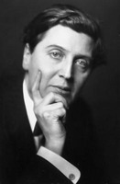
Альбан берг
1885-1935
Австрийский композитор и музыкальный критик

Slide 2
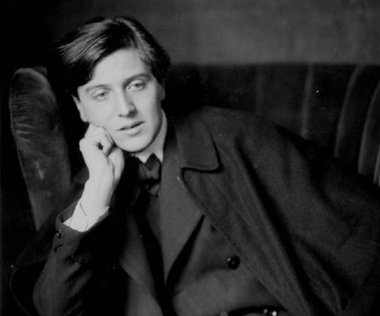
биография
Родился 9 февраля 1885г. в семье коммерсанта.
В 15 лет проявил свою одаренность и начал сочинять музыку.
Музыкального образования не получил.
С 1904-1910 брал уроки музыки у Арнольда Шёнберга.
С 1911-1915 работал корректором в крупном издательстве «Universal Edition».

Slide 3

ТВОРЧЕСТВО
Первое сочинение - «Пять песен на тексты к почтовым открыткам П. Альтенберга»

Slide 4
«воццек»
Опера «Воццек», которую Берг писал в течении нескольких лет стала известной во всем мире.
Премьера состоялась 14 декабря 1925 в Берлине.
Премьера вызвала большой общественный резонанс. В течении семи лет «Воццек» был поставлен 23 раза на сценах Европы и Америки.
В 1927 г. Опера была дана в Ленинграде
До конца 1936г опера была поставлена в 29 городах 166 раз на немецком, чешском, русском и французском языках

Slide 5
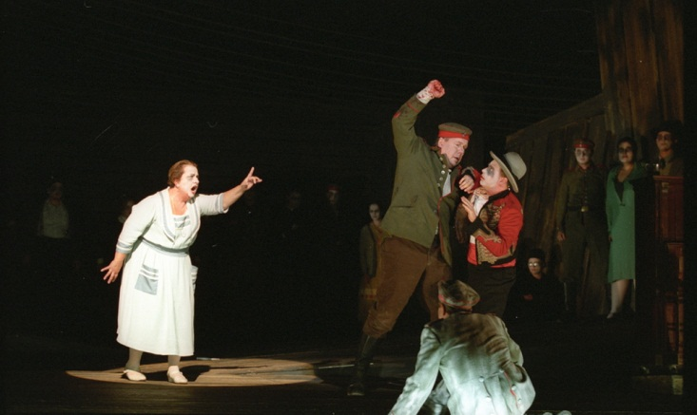

Slide 6
«лулу»
Он сочинил музыку , но не закончил оркестровку.
В центре находилась фигура притягательной и порочной «роковой женщины». Такая эстетическая концепция восходит к эпохе венского декаданса
Драматургия «Лулу» проявляет себя без искажений лишь в полной трёхактной её версии.

Slide 7
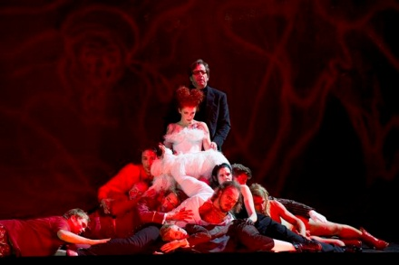

Slide 8
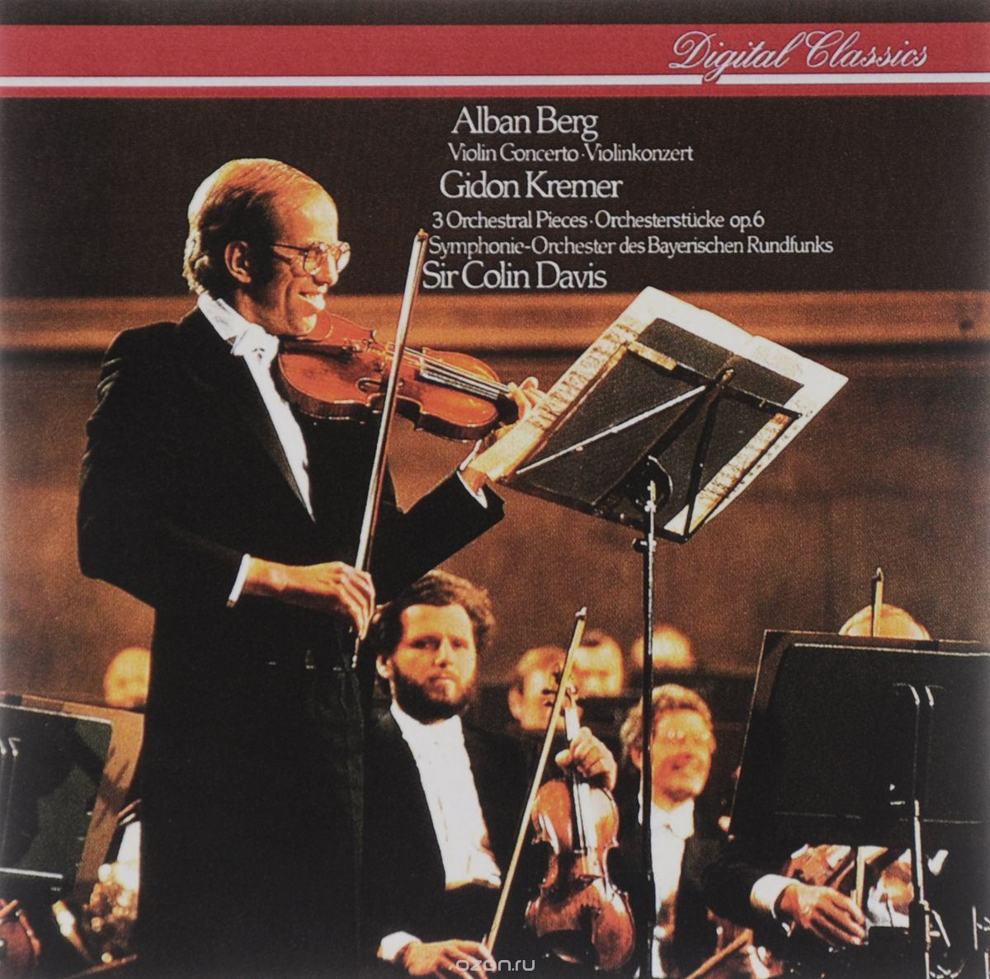
«концерт для скрипки с оркестром»
Концерт посвящён «Памяти ангела»- Манон Гропиус, рано умершей дочери Альмы Малер. Впервые исполненная в 1936 г. Музыка воспринималась как реквием по композитору.

